Slide 1
Hamarhus - løsninger & dilemmaer på døgnområdet

Slide 2
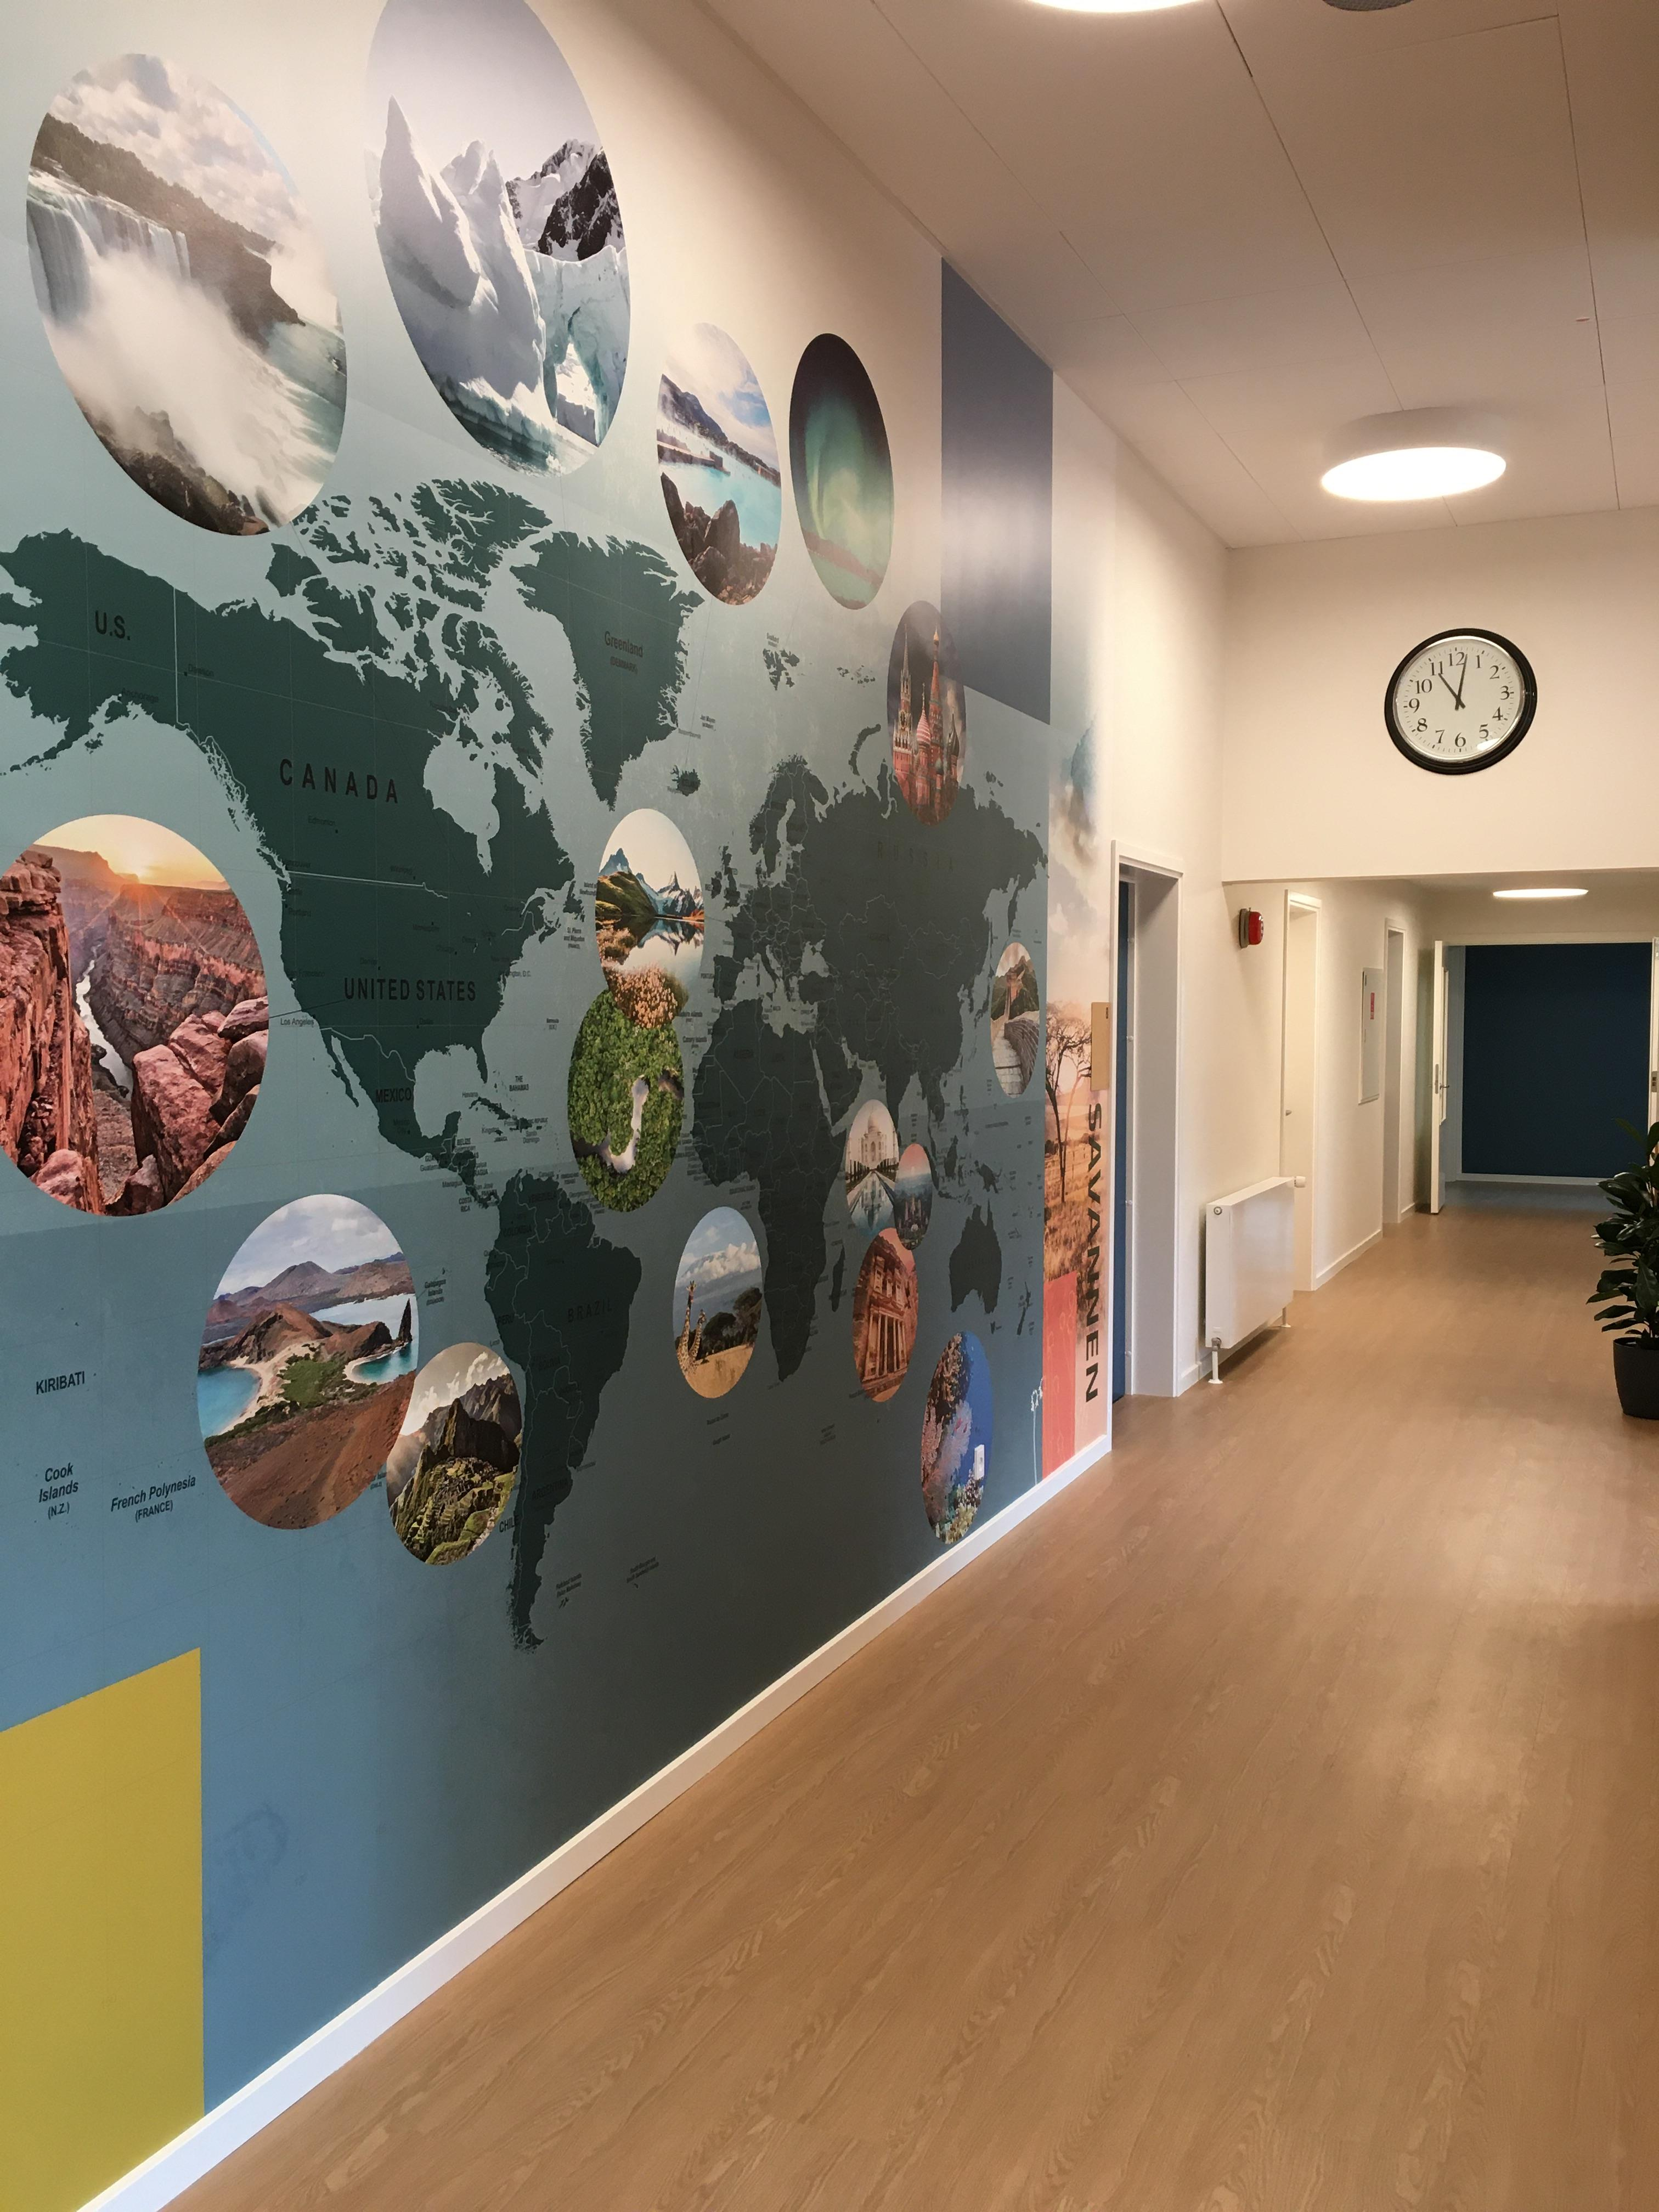
SBU & Hamarhus – et kort overblik

Slide 3
Hamarhus: Hvem flytter ind?
Målgruppen: 14 pladser til normaltbegavede børn & unge fra 7-19 år med en autismediagnose.
De fleste flytter ind i 12-15års alderen og er svært ramt af deres diagnose, et højt stressniveau, en forstyrret døgnrytme, skolevægring, en kompleks eller sårbar familierelation – samt komorbiditet, der ofte forstærker de udfordringer autismen kan give i sig selv.

Slide 4
Hvad vil vi?
Gribe det hele menneske

Slide 5
Nøgleord til at lykkes
Fokus på faglighed & selvagens – medarbejderne skal klædes på til opgaven
Samarbejde & medindflydelse
Vær nysgerrig på indefra-perspektivet og den unges livsverden
Fagligheden skal også bo i husets vægge og design
Forfølg motivationen. Forstyr tomrummet.

Slide 6
Behandlingsforløb – groft skåret
Indskrivning & behandlingsoverblik
Husets profil: leverer en ydre struktur og overblik via faste pædagogiske aktiviteter, fx e-sport og pædagogisk massage
Ungesamtaler: individuelt tilpasset, psykoedukation & trivsel
Husmøder: demokratisk platform til forståelse af fællesskaber og samarbejde.

Slide 7
Målsætning & vidensdeling
Når man flytter fra Hamarhus, så kan man:
- Forstå sig selv og sit følelsesliv
- Forstå sine autismespecifikke udfordringer og ressourcer
- Man har forudsætninger for at indgå i skole/beskæftigelse, herunder god hygiejne og sund døgnrytme
- Det sociale netværk er styrket
- ADL kompetencer, fx vaske tøj, lave mad

Slide 8
Tak for jeres opmærksomhed
Hvis vi har vækket jeres nysgerrighed, eller der er flere spørgsmål er man velkommen til at tage kontakt til SBU via www.sbu.rm.dk eller henvende sig til louise.kjaergaard@ps.rm.dk

